Slide 1
第三章 模拟调制系统
调制解调的概念及分类
模拟线性调制
模拟非线性调制
模拟系统的抗噪声性能
应用举例——频分复用和复合调制
1

Slide 2
调制解调的概念及分类
  基本概念
  调制：把信号转换成适合在信道中传输的形式。
  解调（检波）：调制的逆过程，其作用是将已调信号中的调制信号恢复出来。
  调制信号（基带信号）：来自信源的低频信号。
  载波：未受调制的高频周期性振荡信号，一般为正弦波。
  已调信号：载波受调制后称为已调信号。调幅信号、调频信号、…

Slide 3
调制的目的
    提高无线通信时的天线辐射效率。
    实现信道复用，提高信道利用率。
    扩展信号带宽，以获取可靠性的提高。
调制方式的分类
线性调制：AM、DSB、SSB、VSB
非线性调制：PM、FM
模拟调制
数字调幅：ASK
数字调频：FSK
数字调相：PSK
数字调制

Slide 4


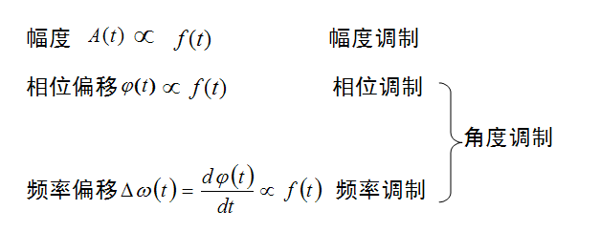
设f(t)为调制信号，c(t)为载波信号，s(t)为已调信号

Slide 5
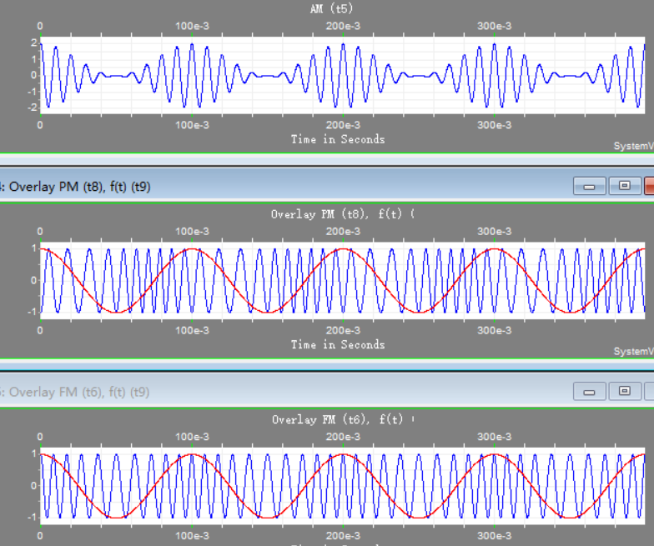
模拟调制AM、FM、PM信号的时间波形

Slide 6
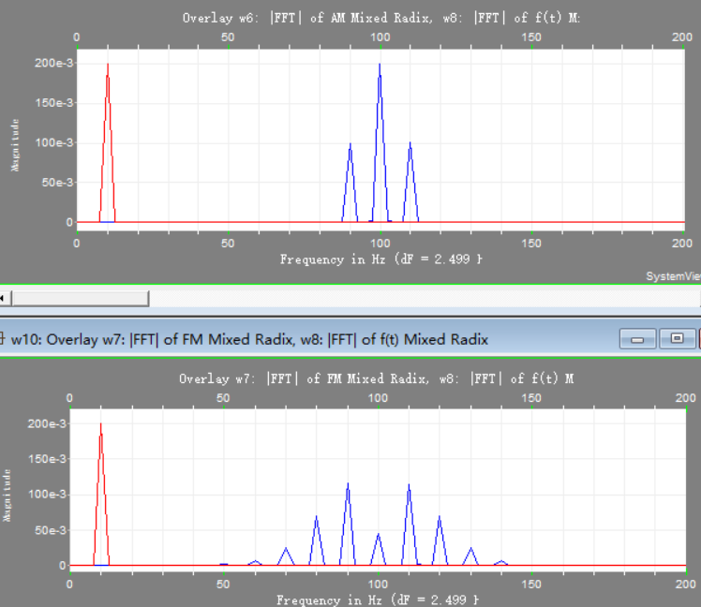
AM：频谱线性搬移。
FM：频谱非线性搬移。
模拟调制AM、FM信号的频谱图
在时域，调制是用基带信号改变载波的幅度、频率或者相位；
在频域，调制就是将基带信号的频谱按照某种规则搬移到指定的频段。

Slide 7
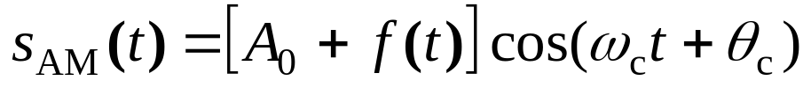
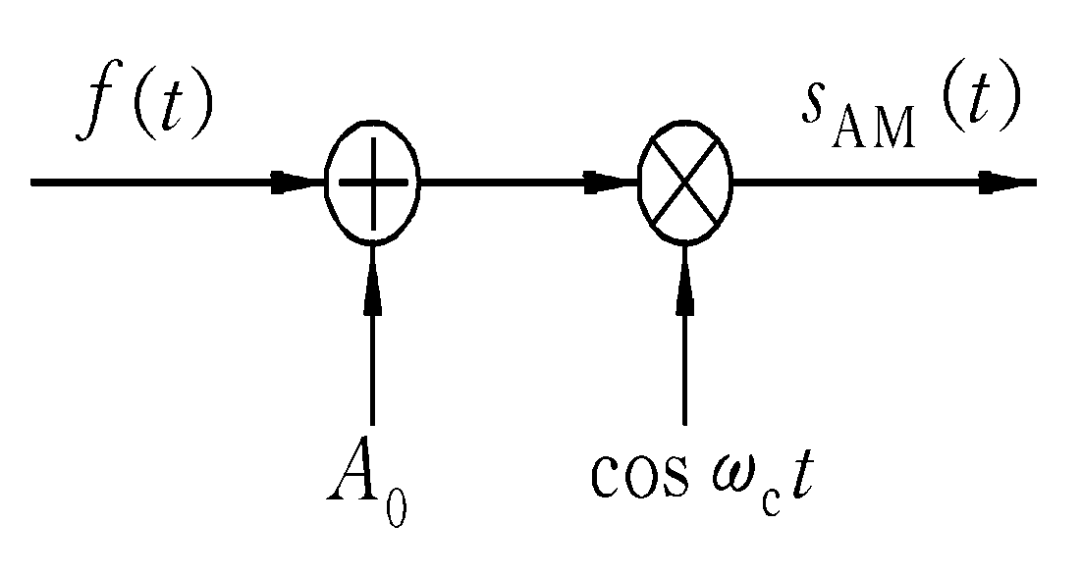
模拟线性调制
常规调幅
其中，f(t)：基带信号；A₀+f(t)：载波的幅度包络；
ω_{c} ：载波角频率； f_{c}=ω_{c}/(2π)：载波频率；
θ_{c}：载波的初始相位，一般设为0。
基带信号
已调信号
载波信号

Slide 8
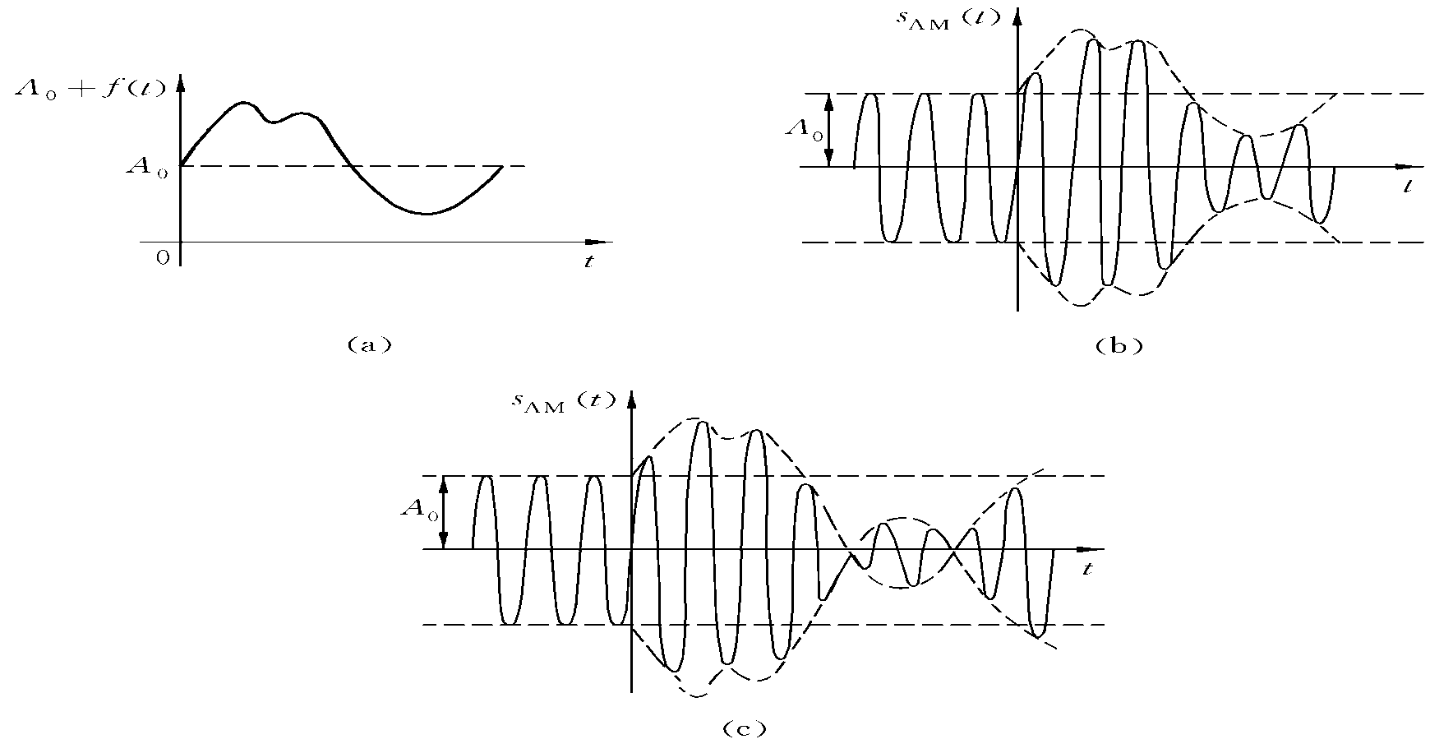
当A₀<|f(t)|_{max}时，幅度包络与基带信号不成比例，不能采用包络检波。

Slide 9




单频调制与调幅指数
若基带信号是只有一个分量的标准正弦波，即
称为单频调制。
此时，
调幅指数（调制度）：
对任意基带信号，

Slide 10
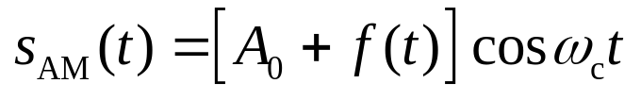
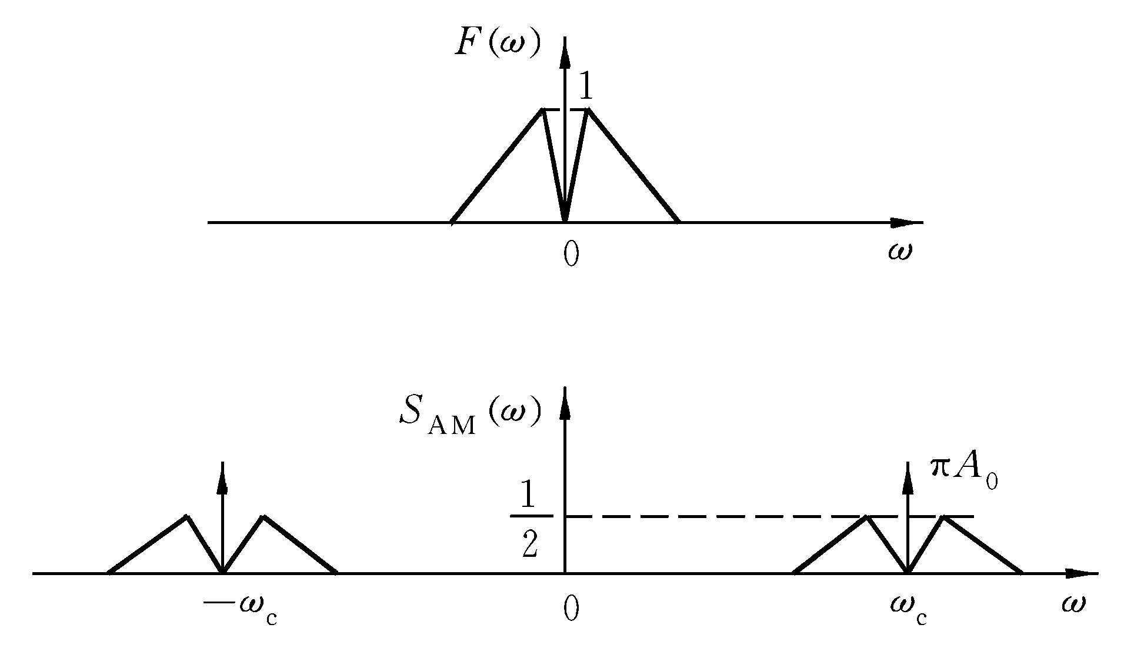
频谱分析
假设载波初相为0，则
形状相同，只是简单的位置搬移；
含有载波分量和上下边带分量；
上下边带是镜像关系；
带宽 B_{AM} = 2f_{H} = ω_{H}/π 。
ω_{H}
ω_{H}
载频分量
下边带
上边带
ω_{c}-ω_{H}
ω_{c}+ω_{H}
B_{AM}

Slide 11
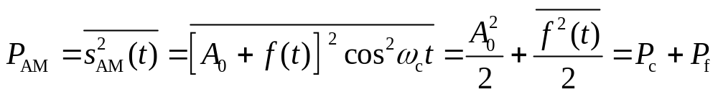
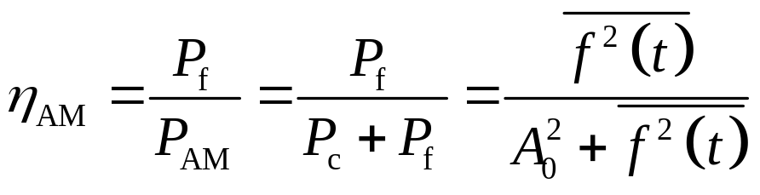
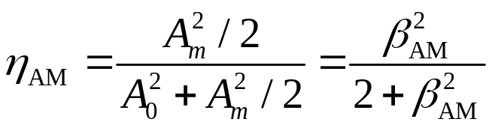
平均功率及调制效率
常规调幅信号的功率由载波功率P_{c}和边带功率P_{f} 组成；
边带功率与调制信号有关，是有用功率：
载波功率与调制信号无关，但是为了便于采用包络检波所必需的；
对单频调制，

Slide 12
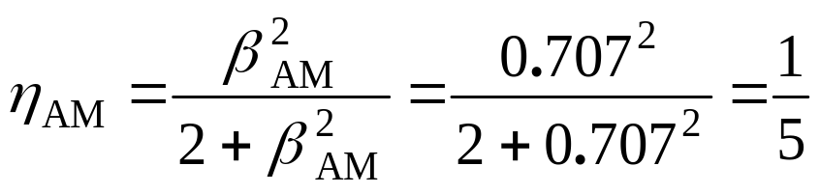
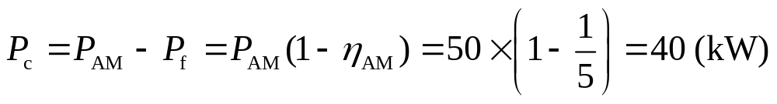
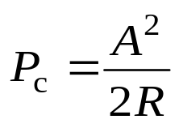
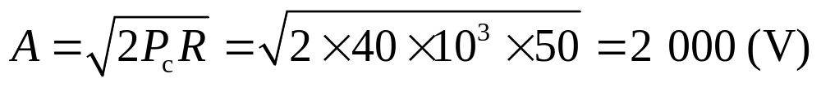
例3-1 已知一个AM广播电台输出功率是50 kW，采用单频余弦信号进行调制，调幅指数为0.707。
(1) 试计算调制效率和载波功率；
(2) 如果天线用50Ω的电阻负载表示，求载波信号的峰值幅度。
解：(1)
(2) 因为 ，则

Slide 13
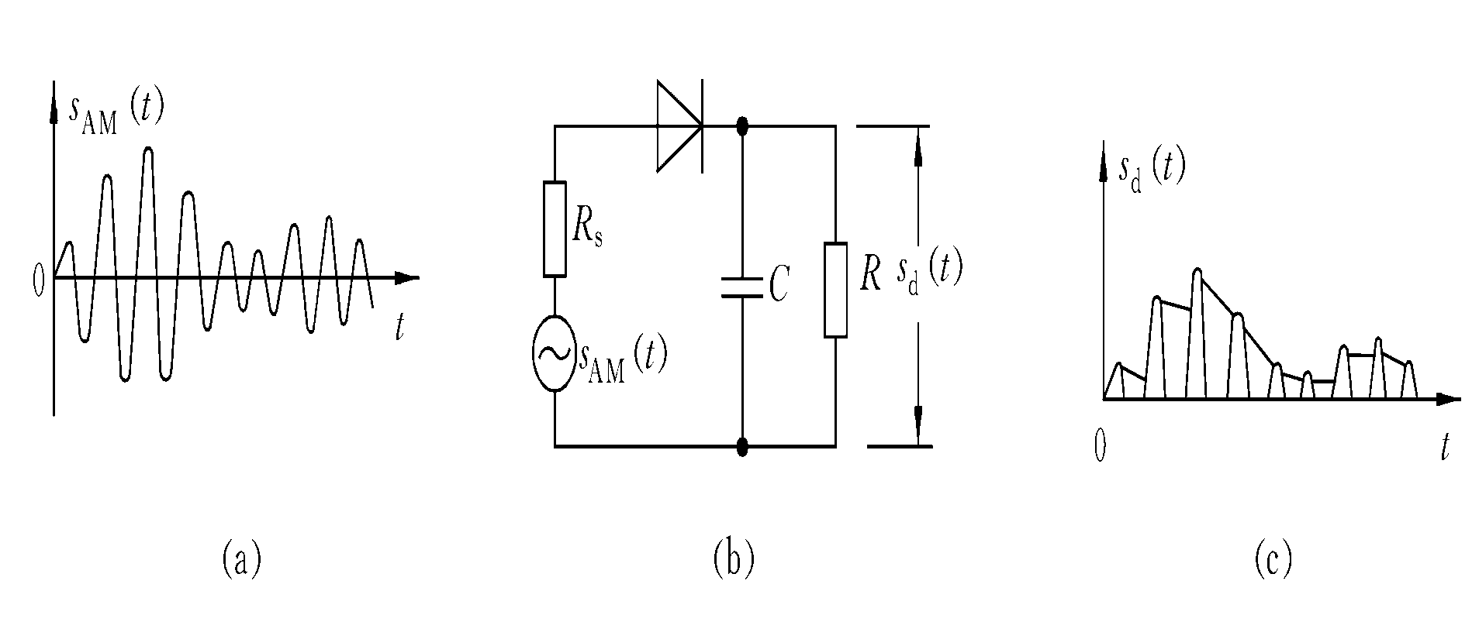

AM信号的解调
常规调幅信号一般采用非相干解调，例如包络检波器、平方律检波器等，也可以采用相干解调。

Slide 14
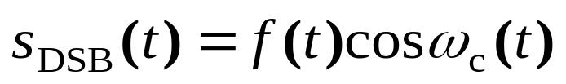
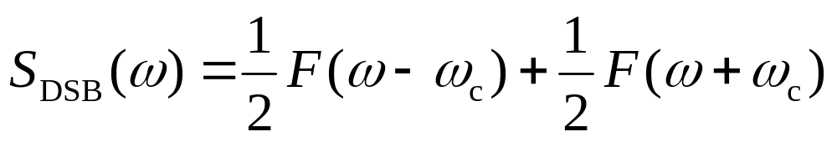
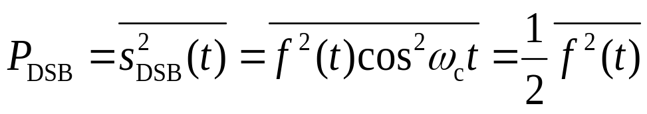
抑制载波双边带调幅（DSB-SC）
已调载波的幅度包络不能反映基带信号；
频谱仍然是线性搬移；
只有上下边带分量，没有载波分量；
已调信号的功率为

Slide 15
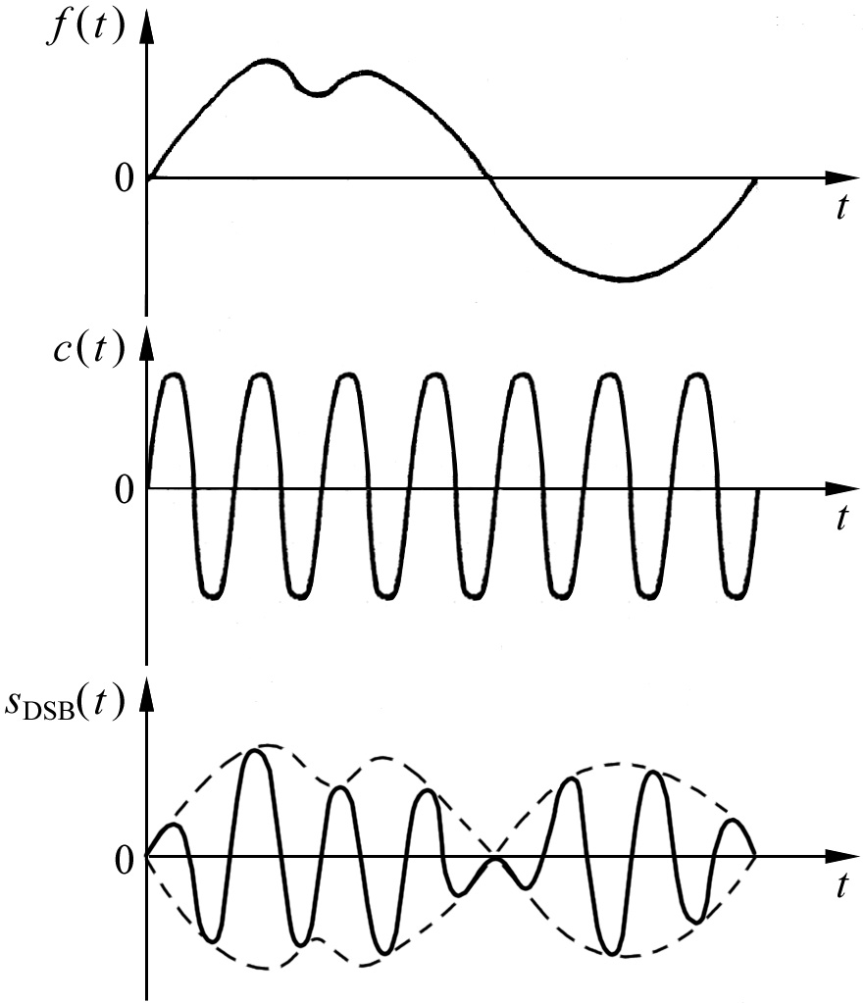
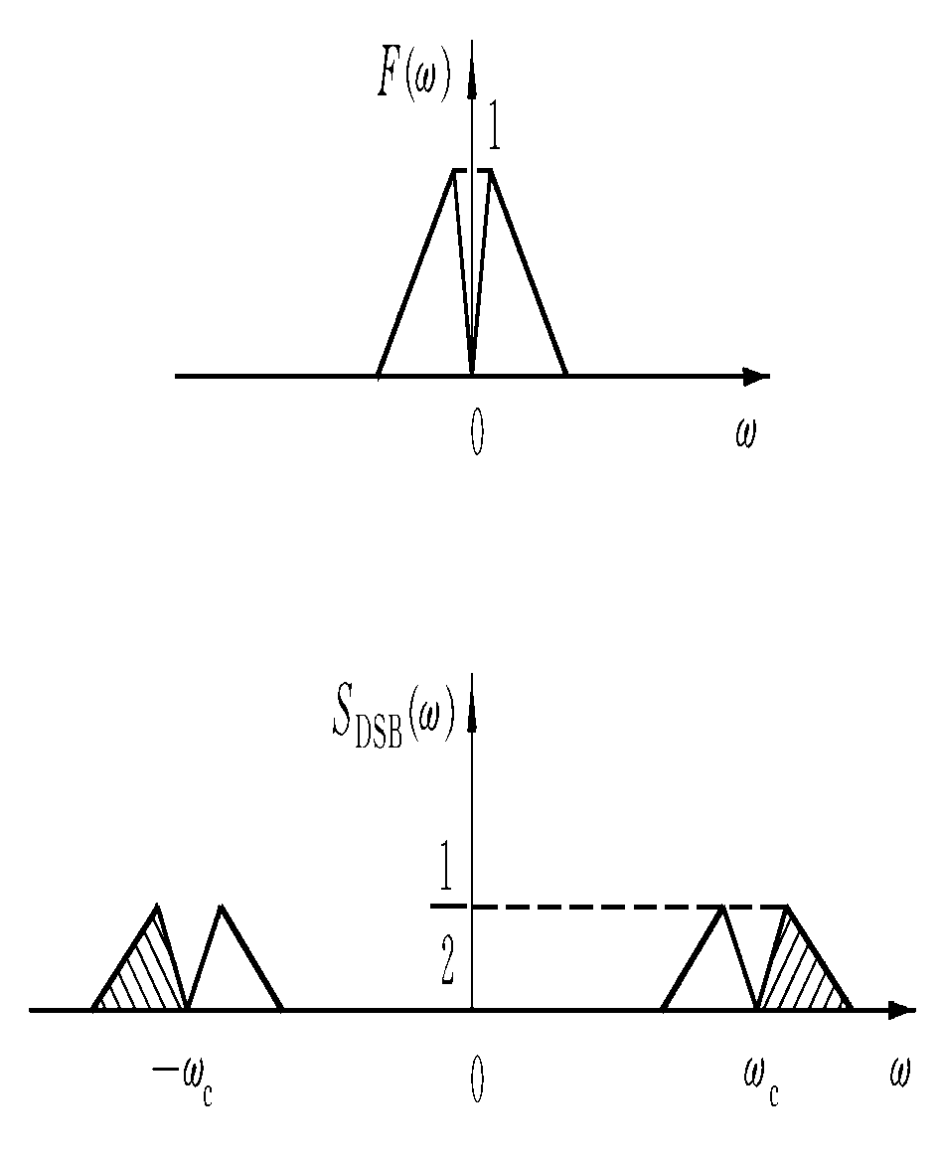
时间波形图 频谱图

Slide 16
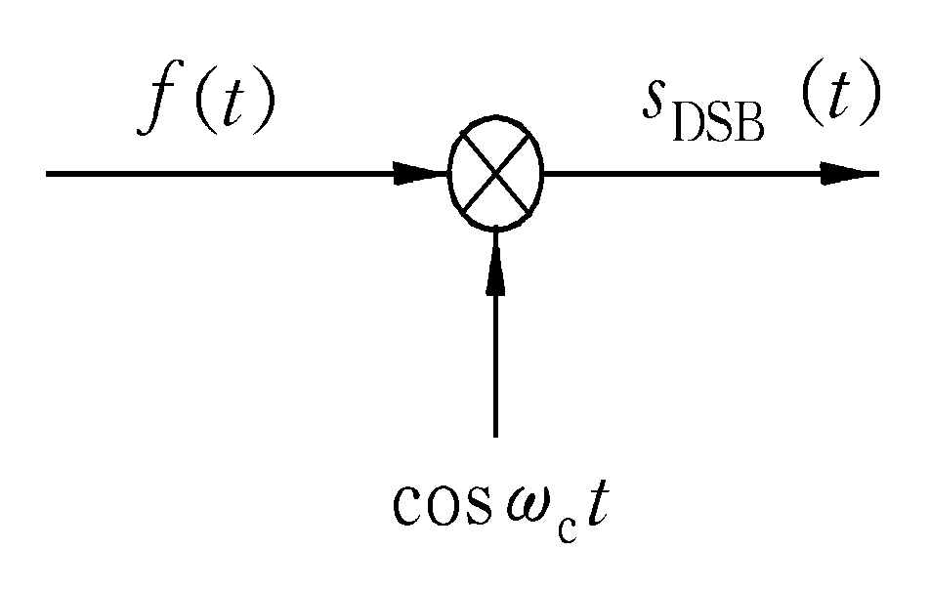
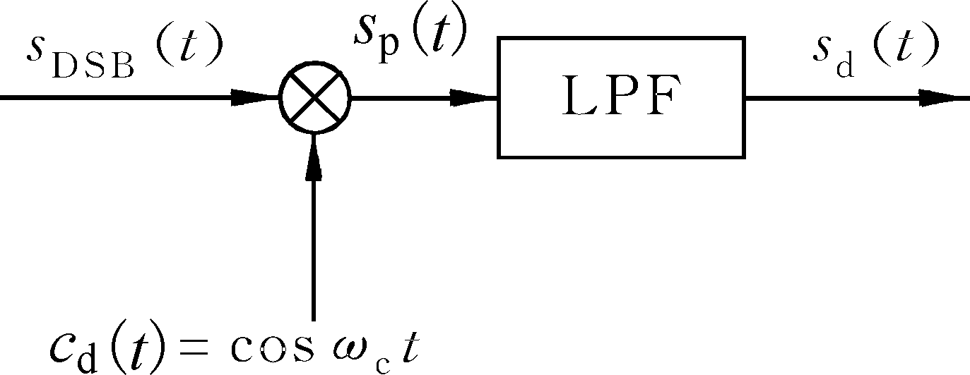
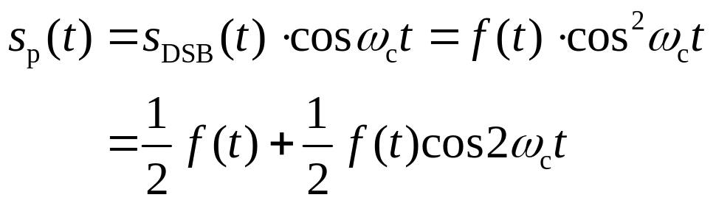
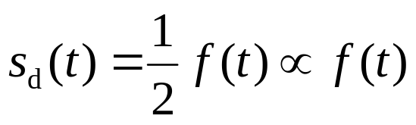
调制和解调模型
调制载波
解调载波
相干解调：
接收机中必须采用专门电路从接收到的已调信号中提取相干载波，否则解调输出有失真。

Slide 17
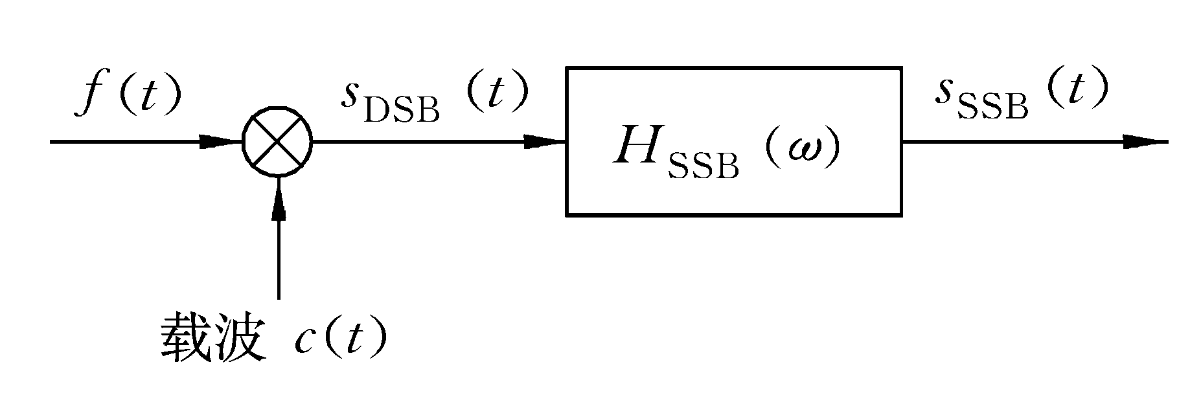
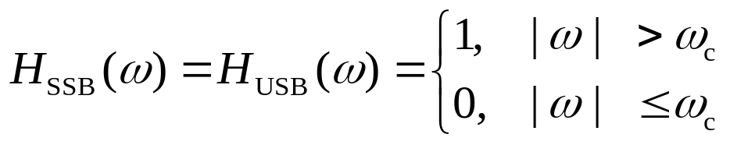
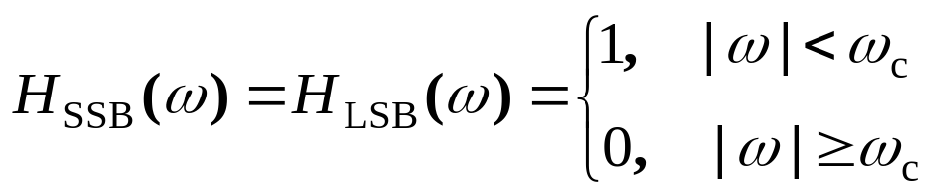
单边带调制（SSB）
滤波法实现SSB调制
高通滤波器滤除下边带，得到上边带信号USB：
低通滤波器滤除上边带，输出下边带信号LSB：

Slide 18
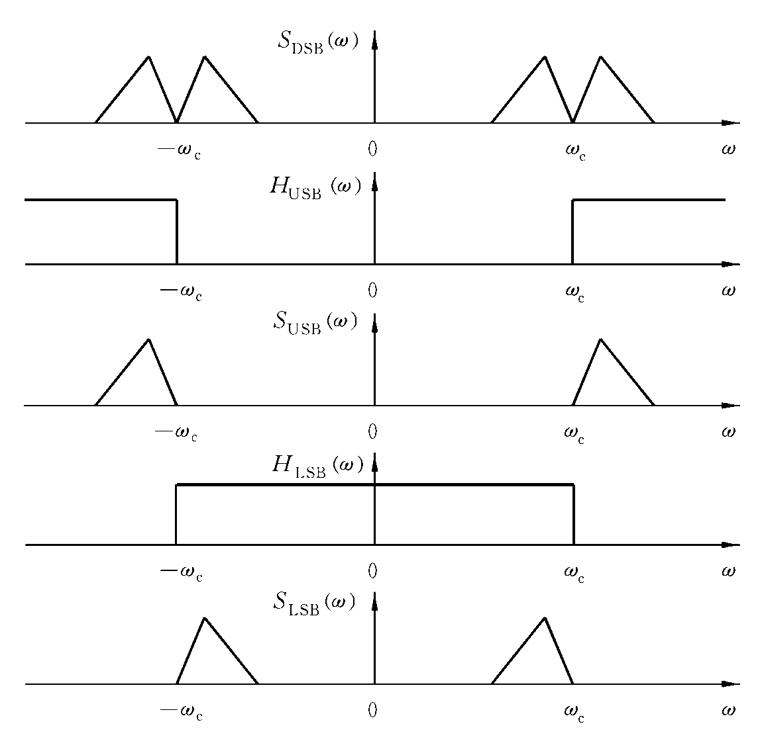

Slide 19
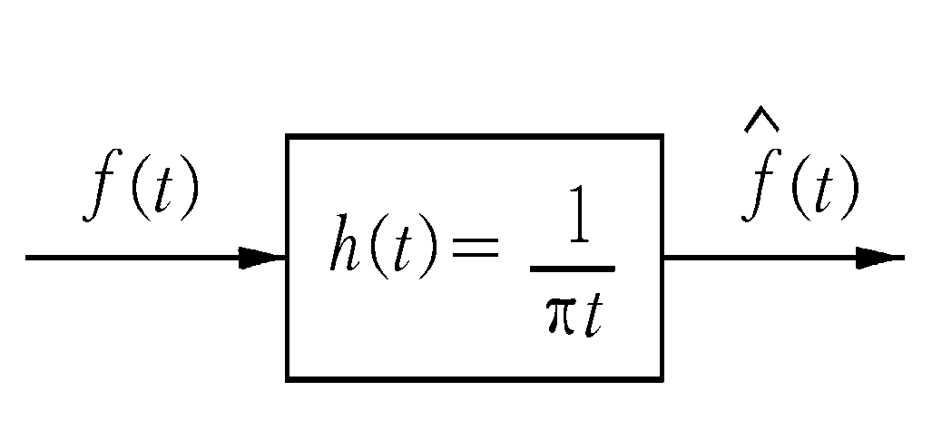
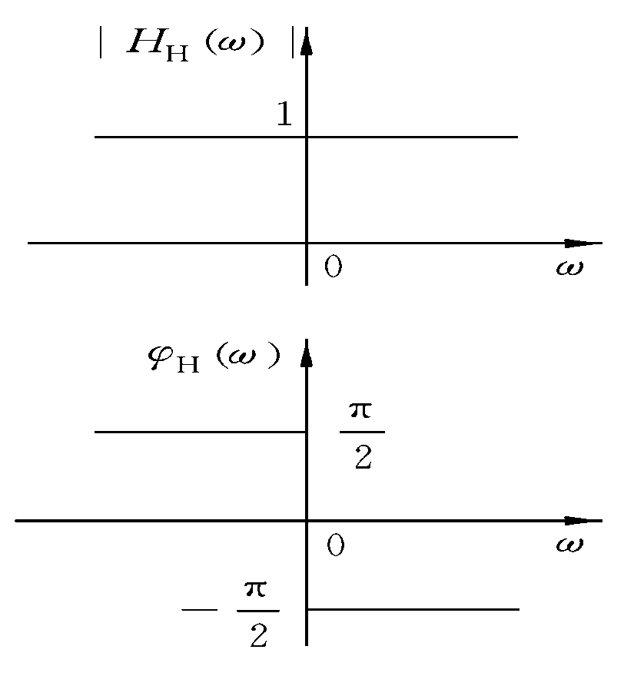
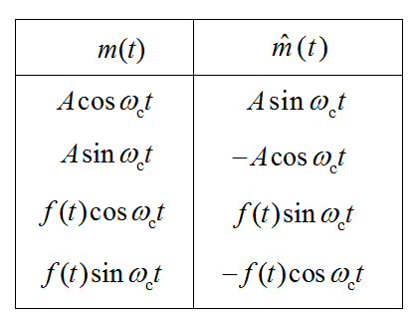
希尔伯特（Hilbert）变换
相移法实现SSB调制
信号通过希尔伯特滤波器后，信号中所有分量的幅度保持不变，而相移90°。

Slide 20
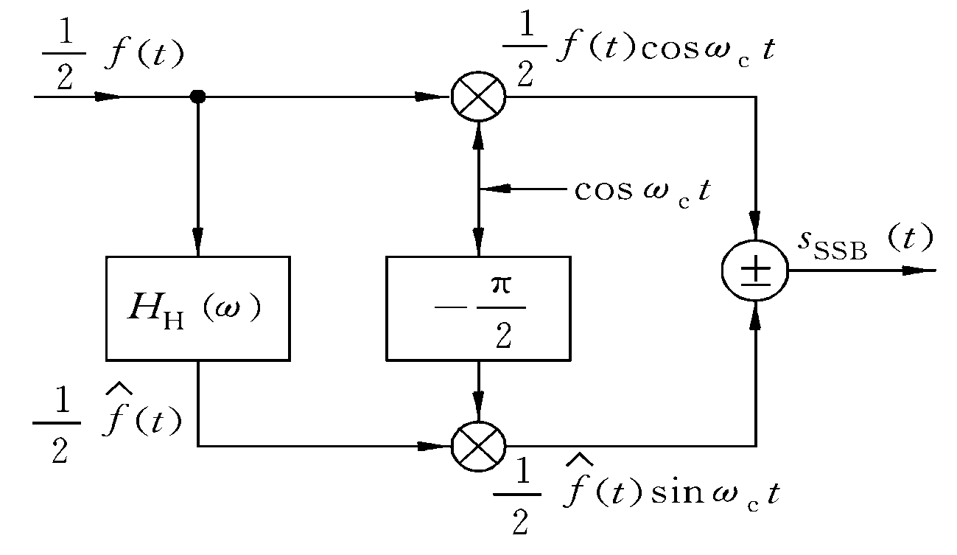
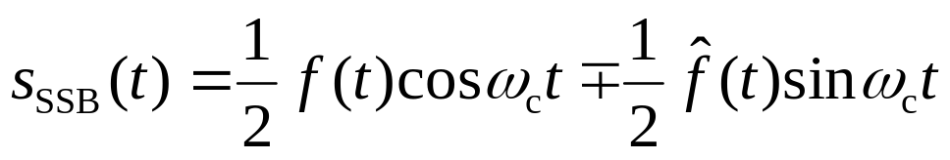
利用希尔伯特变换实现相移法SSB调制
式中：取“+”为LSB信号；取“-”为USB信号。

Slide 21
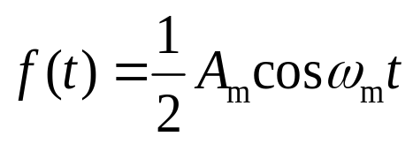
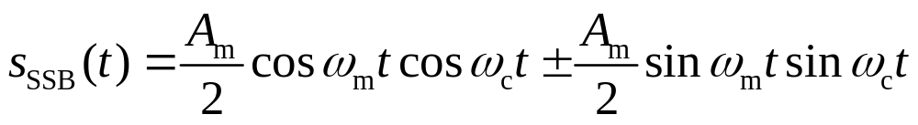
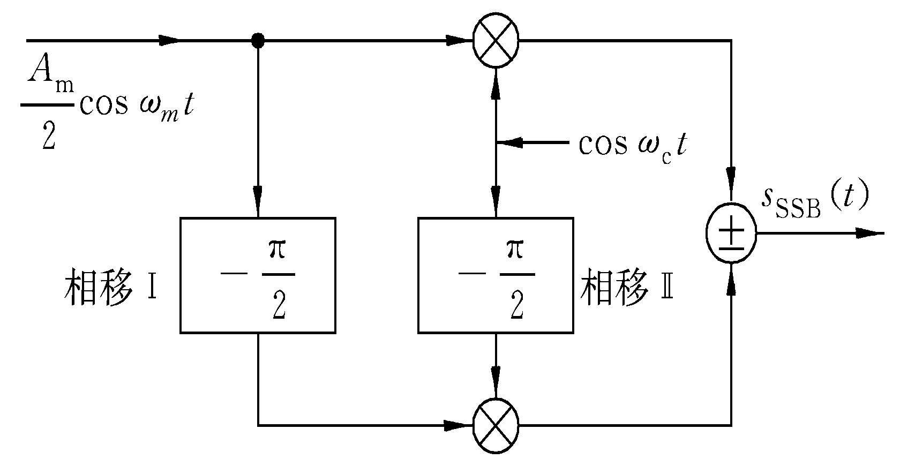
单频调制
相移法

Slide 22









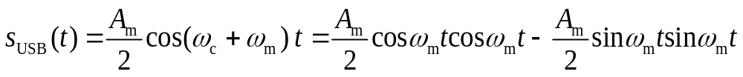
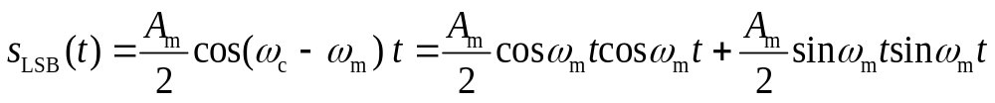
滤波法
假设基带信号为 f(t) = A_{m}cosω_{m}t
上边带
下边带

Slide 23
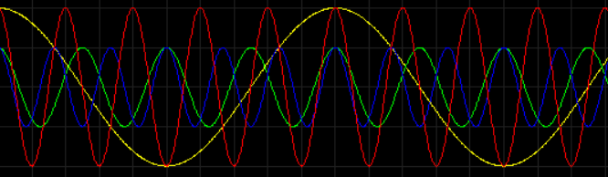

SSB调制的特点
  在SSB信号中，载波的幅度包络不能反映基带信号，所以只能采用相干解调，而不能采用包络检波；
  SSB信号的带宽等于基带信号带宽，比AM、DSB减少了一半，所以有效性最好；
  SSB信号的实现比AM、DSB要复杂，是短波通信中一种重要的调制方式。

Slide 24
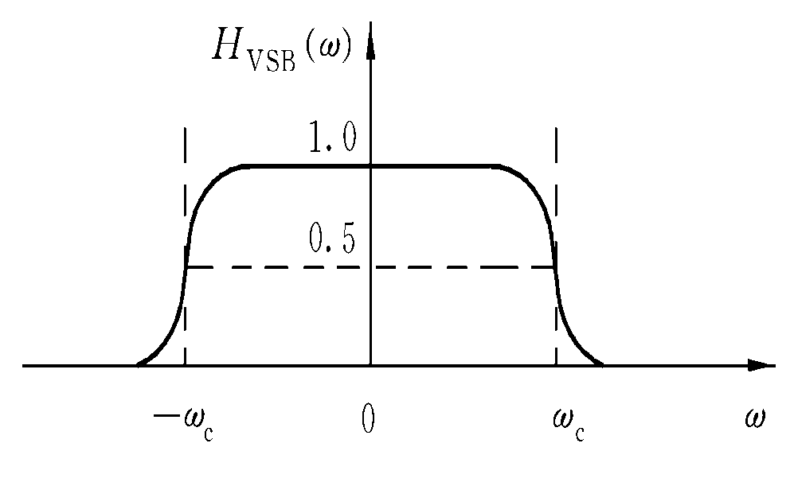
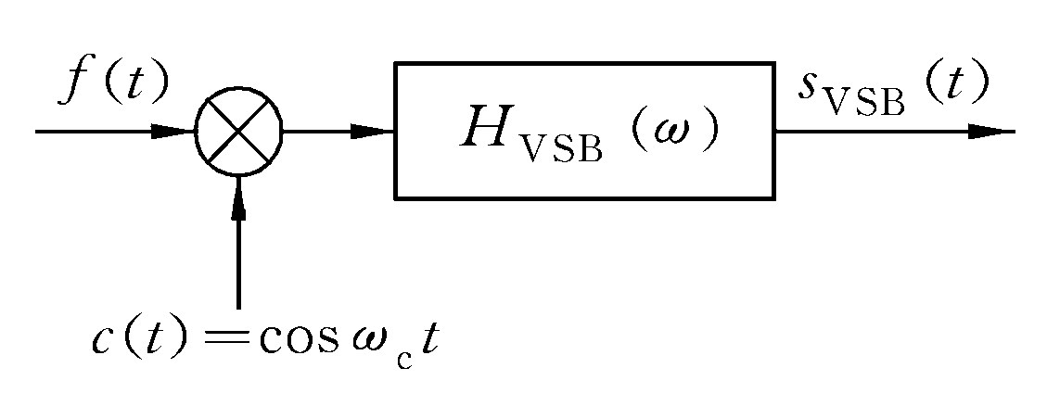
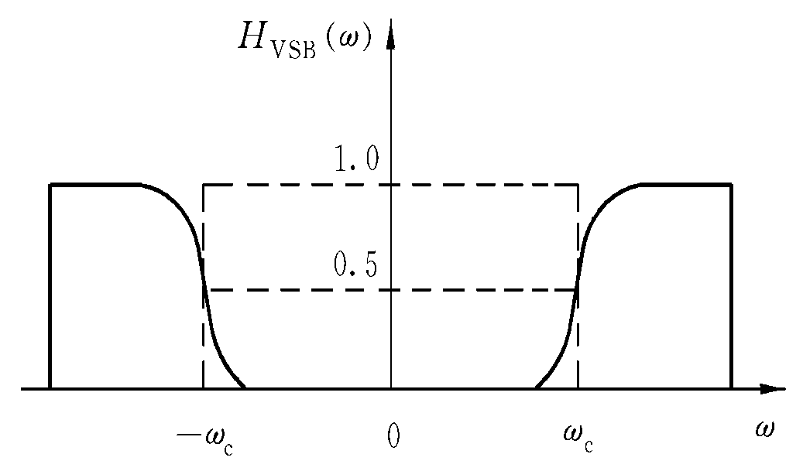
残留边带调制
残留上边带信号
残留下边带信号

Slide 25
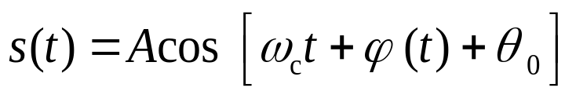
模拟非线性调制
角度调制的基本概念
    载波幅度保持恒定，而频率或相位随基带信号而变化，从而使得载波相位（相角）随基带信号的幅度而变化。
其中：Δθ =ϕ(t)=(Δω)⁽⁻¹⁾：瞬时相位偏移（相偏）；
Δω =dϕ(t)/dt：瞬时角频率偏移（角频偏）。
相位调制： Δθ =ϕ(t) ∝ f(t)；频率调制：Δω ∝ f(t)。

Slide 26
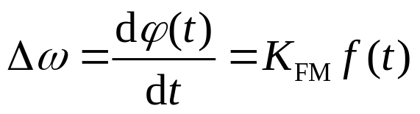
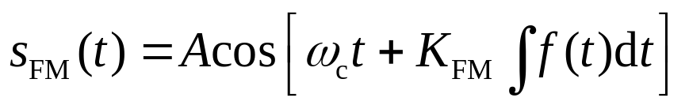
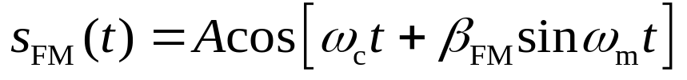
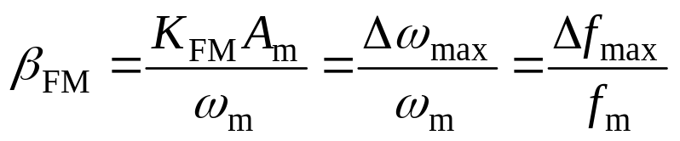

    频率调制(FM)
    瞬时频率偏移随调制信号作线性变化，即
    式中 K_{FM}：频偏常数，调频灵敏度，单位是rad/(s⋅V)。
    例如，对单频调制，f(t) = A_{m}cosω_{m}t，
    其中， 称为调频指数；
    称为最大频偏。

Slide 27
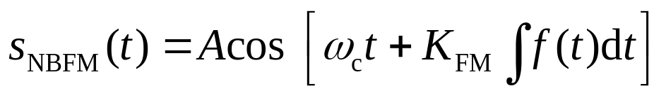
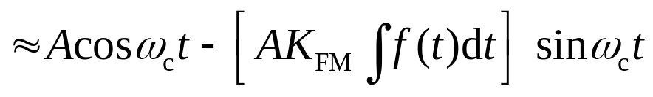


    窄带调频(NBFM)和宽带调频（WBFM）
基带信号引起的载波最大相位偏移不超过π/6≈0.5 rad，此时的调频称为窄带调频；否则称为宽带调频。
对单频调制，
其中：J_{n}(β_{FM})称为第一类n阶贝塞尔函数。

Slide 28

一次边频分量
下边带分量
载波分量
上边带分量

Slide 29

特 点
  WBFM信号中有载频分量和无穷多个边频分量，频谱不是基带信号频谱的简单搬移，因此属于非线性调制。
  对NBFM，β_{FM}<<1。此时，J_{n}(β_{FM}) ≈ 0（n>1），因此FM信号中只有载频和一次边频分量；
  当n > β_{FM} + 1时，J_{n}( β_{FM})<0.1，对应的高次边频分量可以忽略，得到调频信号的带宽近似为
  推广到任意限带基带信号，上式中的调频指数β_{FM}可以用频偏比D_{FM} = Δf_{max}/f_{max}替代，其中f_{max}为基带信号的最高频率（带宽）。
（卡森公式）

Slide 30


    调频信号的产生和解调
ω
直接法调频
VCO：压控振荡器。
ω₀
u
VCO的特性
  改进：采用锁相环（PLL）以提高频率稳定度。

Slide 31



  间接法调频
    阿姆斯特朗法：首先得到NBFM信号，再经倍频和混频等变换得到WBFM信号。

Slide 32



  倍频
以理想平方律器件为例，当输入信号为调频信号时，有
    倍频器的输出为
滤除直流成分后，第二项可以视为一个新的调频信号，其载频、相位偏移、调频指数都增大一倍。
推广：经n次倍频后可以使调频信号的载频和调频指数增为n倍。

Slide 33


  具体实现方案
  混频：乘法器，实现两个正弦波频率的加减运算，由后接的BPF确定输出和频（频率相加）或差频（频率相减）。
  FM信号通过混频后，只改变载频，不改变调频指数。
Δ
Δ
Δ
Δf
（假设混频后取差频）

Slide 34




例3-6 用倍频法构成调频发射机。调制信号是频率为15kHz的单频余弦信号，NBFM载频f₁=200kHz，最大频偏Δf₁=25kHz，混频器参考频率f_{r}=0.9MHz，倍频次数n₁=64，n₂=48。
(1) 求窄带调频信号的调频指数；
(2) 求调频发射信号的载频、最大频偏、调频指数。
解： (1)
(2) 载频
最大频偏
调频指数

Slide 35




  调频信号的非相干解调
（AM-FM信号）
  其中K_{d}为鉴频器的灵敏度。

Slide 36

模拟调制系统的抗噪声性能
    分析模型
带通滤波器——
选出有用信号：由此决定带宽和中心频率应该分别等于已调信号的带宽和中心频率；
滤除带外噪声

Slide 37



    信噪比、信噪比增益
输出信噪比：
输入信噪比：
信噪比增益：
输入输出是相对接收机中的解调器而言；
信噪比增益只决定于调制解调方式；
对不同的调制解调方式，在相同的接收条件下，信噪比增益越高，输出信噪比越高，抗噪声性能越好；
调制解调方式确定后，信噪比增益也就确定了。此时输入信噪比越高（接收条件越好），输出信噪比也越高。

Slide 38




分析方法举例（DSB相干解调）
输入信噪比
（W为基带信号带宽）

Slide 39






输出信噪比
信噪比增益

Slide 40





总结和比较
DSB相干解调：
SSB相干解调：
G_{DSB} = 2，G_{SSB}=1，但不能说明DSB比SSB的抗噪声性能好！
如果在相同的接收条件（输入信号功率、输入噪声功率谱密度、基带信号带宽）下，它们的输出信噪比是相等的。说明DSB和SSB的抗噪声性能相同。

Slide 41




AM非相干解调（单频调制、大信噪比）：
FM非相干解调（单频调制、大信噪比）：

Slide 42
讨 论
在大信噪比情况下，宽带调频系统的信噪比增益很高，即抗噪声性能和可靠性最好。
  例如，调频广播中常取 β_{FM} = 5，则G_{FM} = 450。
  加大调制指数，可使调频系统的抗噪声性能迅速改善，但同时带宽也相应增大。也就是说，FM系统可以用牺牲有效性来换取可靠性的提高。
  所有非相干解调都存在门限效应，即当输入信噪比输入信噪比很低时，输出信噪比随之急剧减小。

Slide 43


例3-8 已知调制信号是8MHz的单频余弦信号，若要求输出信噪比为40dB，试比较调制效率为1/3的常规调幅系统和调频指数为5的调频系统的带宽和发射功率。
设信道噪声的单边功率谱密度为 n₀=5×10⁻¹⁵W/Hz，信道损耗α为60dB。
解：（1）比较带宽

Slide 44


（2）比较发射功率：
AM：
FM：

Slide 45
模拟调制应用举例
频分复用（FDM，Frequency division Multiplexing）
利用调制技术，将各路信号的频谱搬移到信道可用频段的不同频率范围。在接收机中再利用适当的滤波器将各路信号分开，分别进行解调和终端处理。
复合调制
在同一个通信系统中采用两种或两种以上调制方式。

Slide 46


频分复用传输的基本模型
SSB/FM复合调制系统

Slide 47
调幅广播
调幅广播采用AM调制，分中波和短波。
中波载频为535 kHz ~ 1605 kHz；而短波载频为3.9 MHz ~ 18 MHz。
在调幅广播中，调制信号的最高频率取到4.5 kHz，载频间隔为 9kHz。
单声道调频广播
取基带信号最高频率为15 kHz，最大频偏为75 kHz，所以单声道调频信号带宽为：
规定各电台之间的频道间隔为200 kHz。

Slide 48


双声道立体声FM广播
立体声基带信号的形成过程及其频谱组成（频分复用）：

Slide 49
第三章 总 结
了解调制解调的基本概念。
掌握AM、DSB、SSB、FM调制的基本原理和数学模型（相移法、滤波法、直接调频法、阿姆斯特朗法）
了解AM和FM非相干解调的基本原理，掌握DSB、SSB相干解调的基本原理和数学模型。
熟练应用时域和频域方法对各种调制方式和相干解调过程进行分析，熟悉各种已调信号的带宽，并能对各种调制传输方式的有效性进行比较。

Slide 50
了解模拟系统抗噪声性能的分析模型，熟悉模拟通信系统输入信噪比、输出信噪比、信噪比增益的定义及物理含义。
对各种模拟调制解调传输方式的可靠性进行比较，熟悉相关重要结论及利用上述指标对系统可靠性进行评价的方法。
熟练掌握各种模拟调制解调传输系统抗噪声性能的相关计算。
了解模拟调制技术的典型应用，了解频分复用的概念及基本原理。

